Slide 1



Číslo projektu | OP VK 1.5 25549863
Název projektu | Moderní škola
Název školy | Soukromá střední škola podnikání a managementu, o.p.s.
Předmět | Český jazyk a literatura (klíčová aktivita III/2)
Téma | Dreyfusova aféra a Hilsneriáda
Ročník | 2.
Jméno autora | Mgr. Dušan Kráčmar
Anotace | Žáci se seznámí s oběma soudními procesy, načež prokáží schopnost najít jejich kořeny a argumenty doložit nebezpečí totalitních ideologií pro společnost.
Datum tvorby | 12. 6. 2013

Slide 2

HILSNERIÁDA A DREYFUSOVA AFÉRA
©Dušan Kráčmar 2013

Slide 3
HILSNERIÁDA A DREYFUSOVA AFÉRA
ZÁKLADNÍ POJMY
šlo o soudní procesy z Francie a Rakouska-Uherska z přelomu 19. a 20. století, které provázela rozsáhlá antisemitská kampaň
antisemitismus – ideologie hlásající nenávist vůči semitským etnikům (Židé, Arabové), obecně se pod tímto pojmem rozumí nenávist vůči Židům

Slide 4
HILSNERIÁDA A DREYFUSOVA AFÉRA
ZÁKLADNÍ POJMY
stejně jako jiné totalitní ideologie (fašismus, komunismus) odvádí antisemitismus pozornost obyvatelstva od problémů hledáním a označením viníka – obětního beránka
v tomto případě jde o židy – jsou obviňováni z bohovraždy, celosvětového spiknutí s cílem o světovládu, rituálního vraždění, vykořisťování, lichvářství atd.
antisemitismus má tedy svou náboženskou, rasovou i politickou či sociální podobu

Slide 5
HILSNERIÁDA A DREYFUSOVA AFÉRA
ZÁKLADNÍ POJMY
počátky antisemitismu sahají až k počátku našeho letopočtu a souvisí např. s výkladem některých částí křesťanského Nového zákona
židé pak vytvořili uzavřenou komunitu žijící stranou od ostatní společnosti (ghetta)
v průběhu dějin se pak v návaznosti na politické a sociální problémy společnosti vzedmulo několik silných antisemitských vln, ve 20. století např. politika holocaustu fašistického Německa
dnešní antisemitismus se projevuje např. v zaujetí proti židovskému státu Izrael (tzv. antisionismus), především ze strany Arabů a jejich sympatizantů

Slide 6
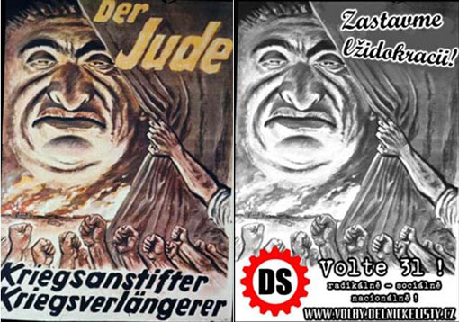
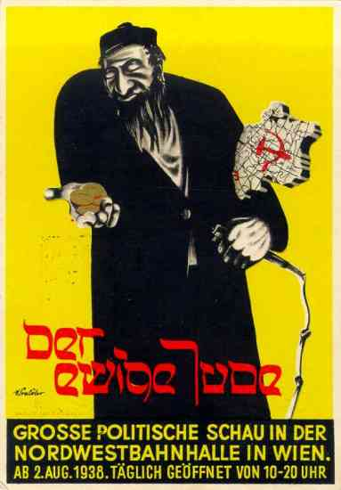
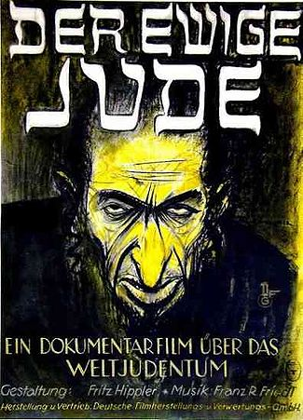
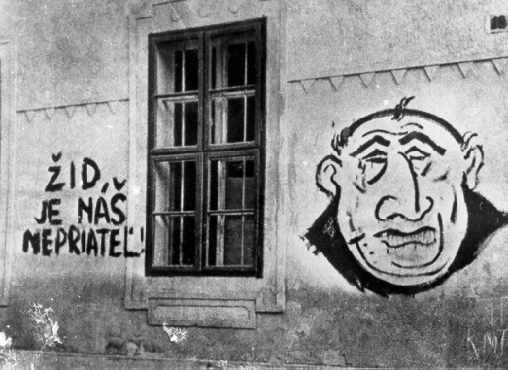
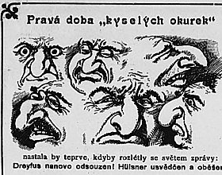
HILSNERIÁDA A DREYFUSOVA AFÉRA
Podoba propagandy německého, slovenského i českého antisemitismu zůstává v toku času neměnná…

Slide 7
DREYFUSOVA AFÉRA
POLITICKÁ CHARAKTERISTIKA DOBY VE FRANCII
po neúspěšných demokratizačních snahách v roce 1848 nastává doba diktatury Napoleona III. (synovce Napoleona Bonaparte), která končí až porážkou Francie ve válce s jednotícím se Německem v roce 1870, Francie se stává republikou
následují silné sociální nepokoje, společnost sympatizuje se socialisty a anarchisty (např. dvouměsíční vláda Komuny v Paříži roku 1871)
rostou rozdíly mezi bohatými a chudými, společnost je roztříštěná, plná skandálů, naopak se začíná sjednocovat dělnické hnutí

Slide 8
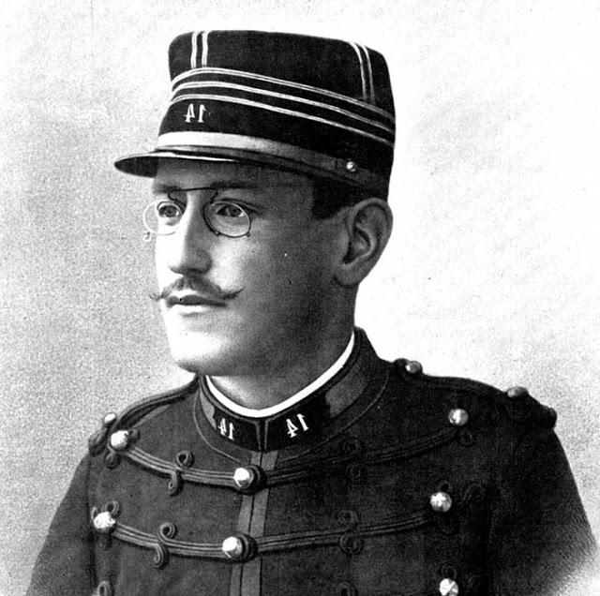
DREYFUSOVA AFÉRA
PRŮBĚH AFÉRY
15. 10. 1894 byl francouzský důstojník židovského původu Alfréd Dreyfus zatčen a obviněn ze špionáže ve prospěch Německa, největšího rivala Francie
stalo se tak na základě dopisu adresovaného německé ambasádě (informace o dělostřeleckých jednotkách, parametrech děl atd.), jehož autorství bylo grafologickým rozborem mylně přiřknuto A. Dreyfusovi, proti němuž byly následně vykonstruovány další důkazy a falešná svědectví

Slide 9
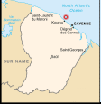
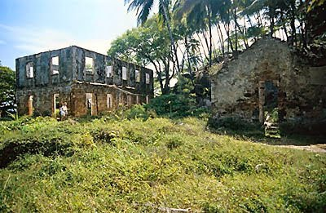
DREYFUSOVA AFÉRA
PRŮBĚH AFÉRY
pod vlivem velké vlny antisemitismu, jíž se případ stal symbolem, byl už v prosinci 1894 Dreyfus odsouzen za velezradu k doživotnímu vyhnanství na Ďábelském ostrově u břehů Jižní Ameriky, kde měla Francie svou trestaneckou kolonii pro těžké zločince

Slide 10
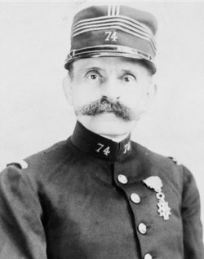
DREYFUSOVA AFÉRA
PRŮBĚH AFÉRY
francouzskou společnost vyhrocený spor zcela rozdělil na dvě části, jednu, která viděla v Dreyfusovi viníka představujícího židovského zrádce a druhou, jež v něm spatřovala nevinnou oběť antisemitských projevů společnosti
v roce 1896 pak našel šéf kontrašpionážního oddělení Picquart skutečného viníka v důstojníku Esterházym, Picquartovi nadřízení však rozhodli vyšetřování zastavit a odmítli revizi procesu s Dreyfusem

Slide 11
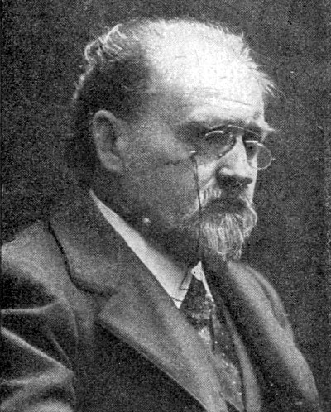
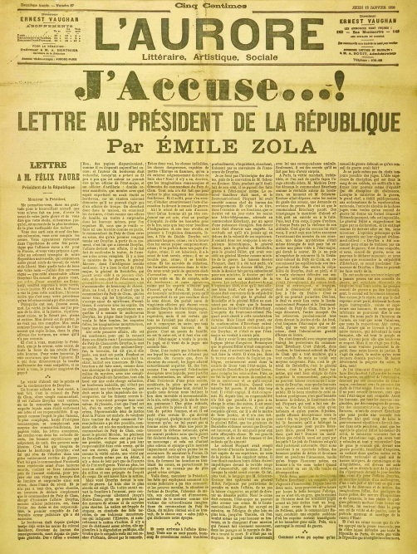
DREYFUSOVA AFÉRA
PRŮBĚH AFÉRY
celospolečenská diskuse však pokračovala, na stranu Dreyfuse se přidala celá řada osobností veřejné života, např. Marcel Proust, Anatole France a především pak Emil Zola, jedna z nejvýznamnějších postav francouzské literatury
ten v roce 1898 uveřejnil v novinách otevřený dopis prezidentu republiky s názvem „Žaluji!“ v němž vyzývá k novému soudnímu procesu před zraky veřejnosti

Slide 12
DREYFUSOVA AFÉRA
ZÁVĚR A DŮSLEDKY AFÉRY
pro část rozpolcené společnosti byl Zola hrdinou, pro další část však zrádcem, dokonce byl odsouzen k pokutě a ročnímu vězení, před kterým musel uprchnout do Londýna
i přesto se mu podařilo celý případ znovu otevřít, Dreyfus byl deportován zpět do Francie, nejprve znovu uznán vinným a odsouzen k deseti letům vězení, vzápětí mu byla prezidentem Loubetem udělena milost, ale plně rehabilitován (prohlášen za nevinného) byl až v roce 1906 a následně se vrátil do armády, kde sloužil i za první světové války, zemřel v roce 1935
skutečný viník – major Esterterházy, utekl v roce 1898 do Velké Británie, kde žil až do smrti
armáda se po tomto procesu dostala pod větší kontrolu veřejnosti, oslabena byla pozice katolické církve, která se stavěla protižidovsky

Slide 13
HILSNERIÁDA
POLITICKÁ CHARAKTERISTIKA DOBY V RAKOUSKU - UHERSKU
již od revolučního roku 1848 je na trůnu František Josef I.
mnohonárodnostní Rakouská monarchie pod vládou Habsburků je od roku 1867 rozdělena na dvě části, když si po porážce s jednotícím se Německem vydobyli své „zrovnoprávnění“ s Němci (Rakušany) obyvatelé maďarské národnosti
o stejné zrovnoprávnění se neúspěšně snaží desítky let i Češi, přesto však lze říci že se česká společnost v této době rozvíjí – vznikají první politické strany (Mladočeši, Staročeši, sociální demokracie, agrárníci), sportovní (Sokol) a kulturní spolky atd. =˃ česká společnost se tak současně i vnitřně dělí (štěpí?)
probíhá intenzivní boj o všeobecné a rovné volební právo, který byl v roce 1896 resp. 1905 alespoň z části úspěšný

Slide 14
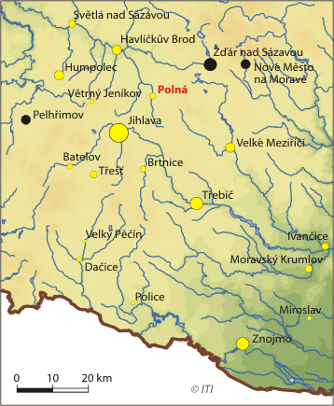
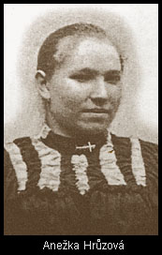
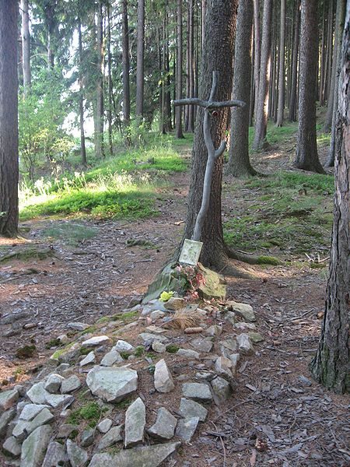
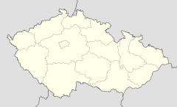
HILSNERIÁDA
PRŮBĚH PŘÍPADU
1. 4. 1899 byla v lese poblíž obce Polná na Českomoravské vrchovině u Jihlavy nalezeno tělo brutálně zavražděné (škrcení, podřezání) Anežky Hrůzové – devatenáctileté katolické dívky

Slide 15
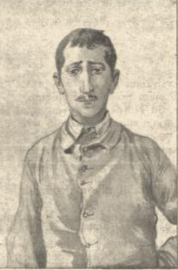
HILSNERIÁDA
PRŮBĚH PŘÍPADU
vzhledem ke způsobu smrti a k faktu, že k vraždě došlo na tzv. Bílou sobotu (součást křesťanských Velikonoc), objevilo se podezření na rituální vraždu
z ní byl na základě nepřímých důkazů obviněn Leopold Hilsner - dvaceti dvouletý židovský mladík, velmi silný stoupenec židovské víry, z chudé rodiny, nepříliš vysoké inteligence

Slide 16
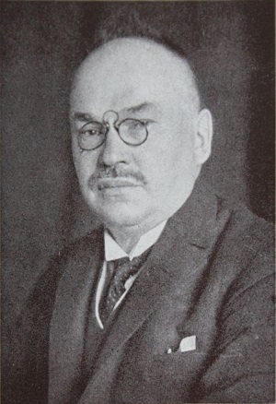
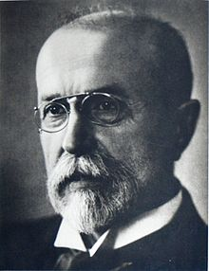
HILSNERIÁDA
PRŮBĚH PŘÍPADU
stejně jako u Dreyfusovy aféry ve Francii, byl u nás tento případ ostře sledován, většina společnosti se jednoznačně stavěla za vinu Leopolda Hilsnera (např. pozdější prvorepublikový pražský primátor dr. Baxa)
na Hilsnerovu stranu se však postavil Tomáš Garrigue Masaryk – poukázal na antisemitský ráz celého procesu a sklidil za to bouři nevole a nenávisti v celé české společnosti

Slide 17
HILSNERIÁDA
ZÁVĚR PŘÍPADU
na základě nepřímých důkazů a smyšlených svědectví, i přes četné rozpory, byl Hilsner pod tlakem veřejnosti opakovaně odsouzen k trestu smrti, který byl následně změněn na doživotí a v roce 1918 mu poslední rakousko-uherský císař Karel I. udělil milost
Hilsner byl z vězení propuštěn s těžce podlomeným zdravím, rehabilitace se však nikdy nedočkal, zemřel v roce 1928

Slide 18
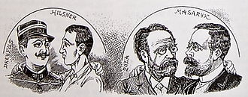
HILSNERIÁDA A DREYFUSOVA AFÉRA
SPOLEČNÉ RYSY ROZDÍLNÉ RYSY
oba procesy se staly živnou půdou pro antisemitismus
na obranu obviněných se proti mínění velké části veřejnosti postavili známé osobnosti – např. Emil Zola a T. G. Masaryk
v obou procesech sehrála nemalou roli katolická církev vyhraňující se vůči judaismu
zatímco Dreyfusova nevina byla jasně prokázána a byl odhalen skutečný viník, v případě vraždy Anežky Hrůzové se vrah nikdy nenašel
v důsledku toho nebyl Hilsner nikdy rehabilitován na rozdíl od Dreyfuse, který byl za svou vojenskou činnost dokonce vyznamenán francouzským Řádem čestné legie
Zatímco francouzská společnost byla v procesu rozdělena na dvě přibližně stejně velké strany, česká se většinově stavěla na za vinu Leopolda Hilsnera

Slide 19
HILSNERIÁDA A DREYFUSOVA AFÉRA
ZÁVĚR
oba případy dobře ilustrují antisemitské nálady, které byly v 19. století typické pro celou Evropu
po dalších zkušenostech se náboženskými, rasovými, sociálními a dalšími předsudky ve 20. století se nyní, v 21. století, ukazuje boj proti těmto předsudkům jako jednou z klíčových otázek dalších osudů lidstva….

Slide 20
ZDROJE
KVAČEK, Robert. České dějiny II.. Praha: SPL - Práce, 2002, ISBN 80-86287-48-3.
HROCH, M.. Dějiny novověku. Praha: Práce, 1994, ISBN 80-86287-48-3.
AUTOR NEUVEDEN. Antisemitismus [online]. [cit. 12.6.2013]. Dostupný na WWW: http://www.besseres-europa.eu/2012/09/17/antisemitismus-defamation-spurensuche-einer-verleumdung/antisemitismus/
AUTOR NEUVEDEN. Antisemitismus [online]. [cit. 12.6.2013]. Dostupný na WWW: http://cs.wikipedia.org/wiki/Antisemitismus
AUTOR NEUVEDEN. Židovský tiskový a informační servis [online]. [cit. 12.6.2013]. Dostupný na WWW: http://www.ztis.cz/rubrika/antisemitismus/clanek/americky-kandidat-do-senatu-vede-na-facebooku-anti
AUTOR NEUVEDEN. is.muni.cz [online]. [cit. 12.6.2013]. Dostupný na WWW: http://is.muni.cz/do/1499/el/estud/praf/js09/dejiny/web/img/09/38.jpg
AUTOR NEUVEDEN. Židovský tiskový a informační servis [online]. [cit. 12.6.2013]. Dostupný na WWW: http://www.ztis.cz/rubrika/antisemitismus/clanek/pocet-antisemitskych-utoku-ve-svete-poklesl-vzrost
AUTOR NEUVEDEN. vera-tydlitatova.eblog.cz [online]. [cit. 12.6.2013]. Dostupný na WWW: http://vera-tydlitatova.eblog.cz/der-sturmer-uber-alles
AUTOR NEUVEDEN. Dreyfusova aféra [online]. [cit. 12.6.2013]. Dostupný na WWW: http://cs.wikipedia.org/wiki/Dreyfusova_af%C3%A9ra
AUTOR NEUVEDEN. theweeklycycle.com [online]. [cit. 12.6.2013]. Dostupný na WWW: http://www.theweeklycycle.com/2012_06_01_archive.html
DRAGFYRE. Wikimedia commons [online]. [cit. 12.6.2013]. Dostupný na WWW: http://commons.wikimedia.org/wiki/File:Iles-salut.png
AUTOR NEUVEDEN. HUM375 [online]. [cit. 12.6.2013]. Dostupný na WWW: http://hum375.blogspot.cz/2011/03/life-of-emile-zola-1937.html
AUTOR NEUVEDEN. Wikimedia Commons [online]. [cit. 12.6.2013]. Dostupný na WWW: http://commons.wikimedia.org/wiki/File:Emile_Zola.jpg
AUTOR NEUVEDEN. Hilsneriáda [online]. [cit. 12.6.2013]. Dostupný na WWW: http://cs.wikipedia.org/wiki/Hilsneri%C3%A1da
AUTOR NEUVEDEN. holocaust.cz [online]. [cit. 12.6.2013]. Dostupný na WWW: http://www.holocaust.cz/cz/resources/jcom/polna
DEZIDOR. wikimedia Commons [online]. [cit. 12.6.2013]. Dostupný na WWW: http://cs.wikipedia.org/wiki/Soubor:Symbolick%C3%BD_hrob_Ane%C5%BEky_Hr%C5%AFzov%C3%A9.jpeg
AUTOR NEUVEDEN. holocaust.cz [online]. [cit. 12.6.2013]. Dostupný na WWW: http://www.holocaust.cz/cz/history/antisemitism/history/modern_antisemitism/hilsneriad
AUTOR NEUVEDEN. Wikimedia Commons [online]. [cit. 12.6.2013]. Dostupný na WWW: http://commons.wikimedia.org/wiki/File:JUDr._Karel_Baxa.jpg
ŠTENCŮV GRAFICKÝ ÚSTAV. Wikimedia Commons [online]. [cit. 12.6.2013]. Dostupný na WWW: http://en.wikipedia.org/wiki/File:MasarykFotoPrvniPoselstviTGM.jpg
UNKNOWN. Wikimedia Commons [online]. [cit. 12.6.2013]. Dostupný na WWW: http://commons.wikimedia.org/wiki/File:Karikatura_z_doby_hilsneri%C3%A1dy.JPG

Slide 21
HILSNERIÁDA A DREYFUSOVA AFÉRA
DĚKUJI ZA POZORNOST.

